Slide 1
XQuery

Slide 2
¿Qué es XQuery?
Xquery es un lenguaje de consulta diseñado para escribir consultas sobre colecciones de datos expresadas en XML.
Su principal función es extraer información de un conjunto de datos organizados como un árbol XML.

Slide 3
XQuery y XPath
Las expresiones Path en XQuery están basadas en la sintaxis de XPATH:
- Está constituidas por una serie de pasos separados por “/” o “//”.
- El resultado de cada paso es una secuencia de nodos.
- Su valor es la secuencia de nodos que resultan del último paso en el path.
Por ejemplo, para obtener todos los nodos de tipo “libro” del elemento “biblioteca” del documento “biblioteca.xml”, sería:
document (“biblioteca.xml”)/biblioteca/libro

Slide 4
Ejemplo XML
<?xml version="1.0" encoding="utf-8"?> <catalogo> <disco> <titulo>Album Negro</titulo> <cantante>Jose López</cantante> <guitarra>Ana pérez</guitarra> <bateria>Lola Díaz</bateria> <año>1986</año> </disco> <disco> <titulo>Vacaciones en el Mar</titulo> <cantante>Pedro Ríos</cantante> <guitarra>Mara Fernández</guitarra> <bateria>José Paez</bateria> <año>2000</año> </disco> <disco> <titulo>Fiesta</titulo> <cantante>Manu Laso</cantante> <guitarra>Laura Lisa</guitarra> <bateria>Nano Meng</bateria> <año>2010</año> </disco> </catalogo>
Vamos a realizar el ejemplo con el siguiente documento catalogo.xml:

Slide 5
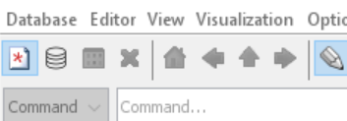
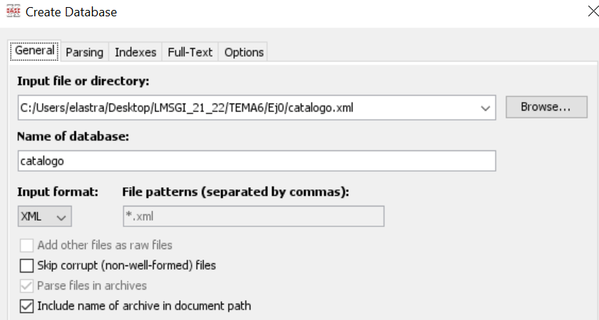
Creamos una base de datos (documento.xml):
Busco el documento .xml
Marcar:

Slide 6
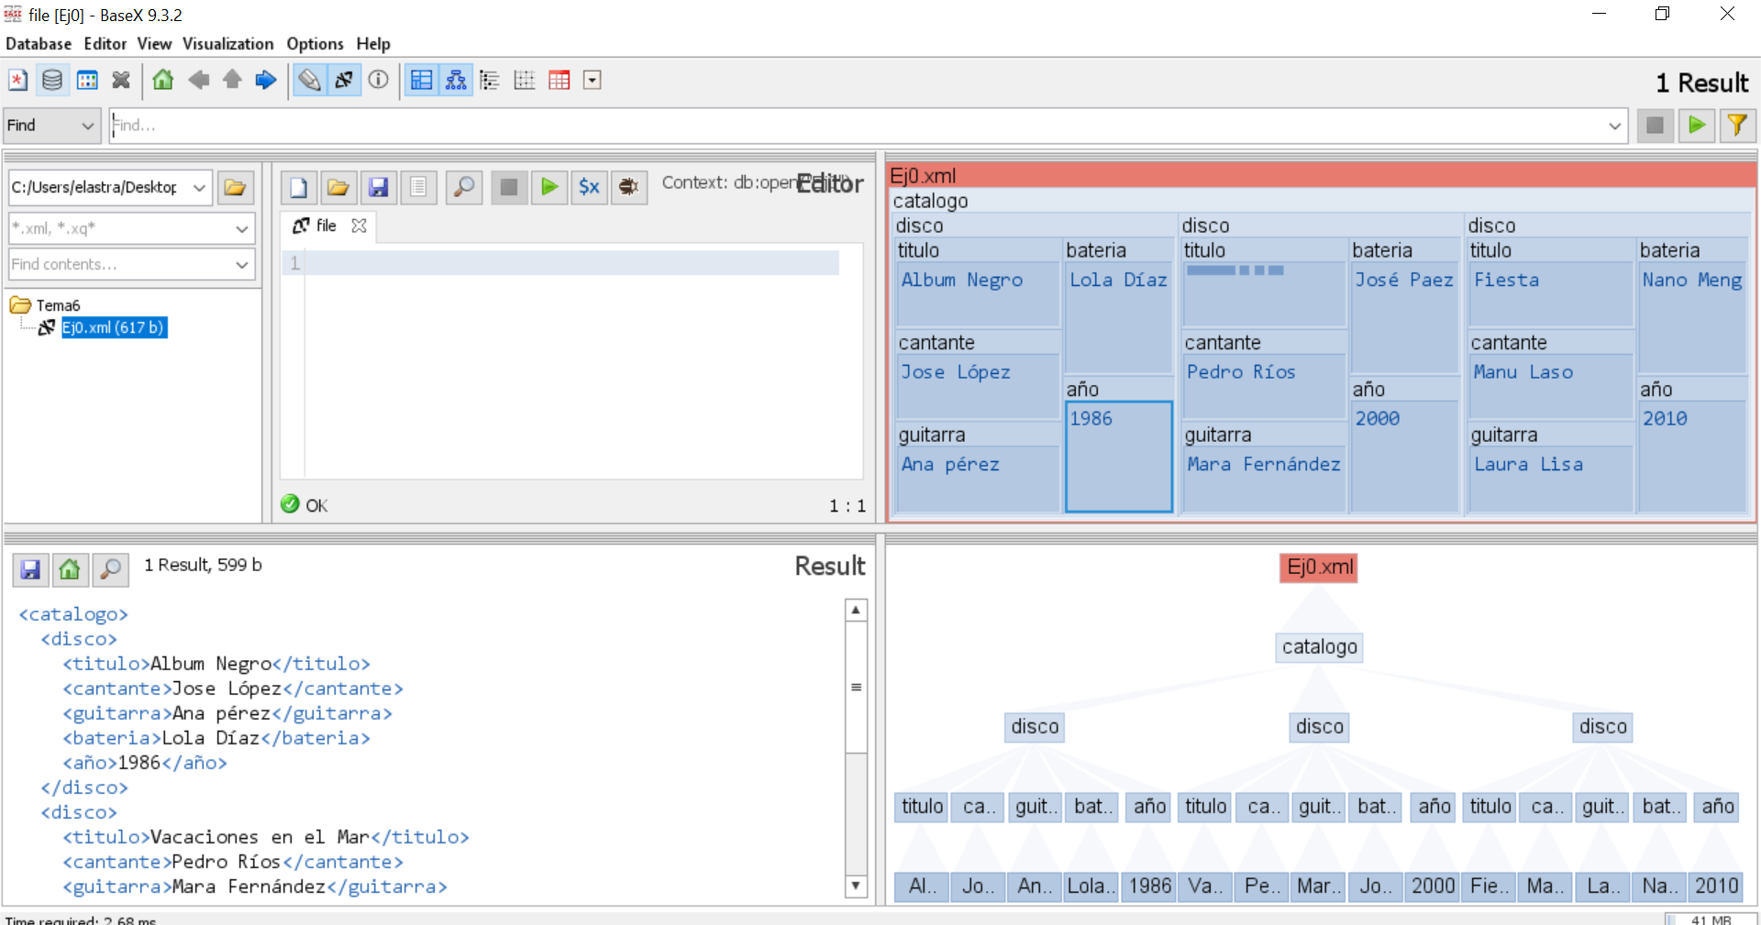
Si cambiamos algún dato en la base de datos (documento xml) hay que volverlo a cargar en BaseX
XPATH
XQUERY
Resultados

Slide 7
FLWOR
For - selecciona una secuencia de nodos.
Let - enlaza una secuencia a una variable
Where - filtra los nodos
Order by - ordena los nodos
Return - qué devolver (se evalúa una vez para cada nodo)

Slide 8
EJEMPLOS:
Selecciona el título de los discos:
for-> recorrer
$variable
Selecciona títulos publicados en el año 2000 o después
SOLUCiONES:
for $disco in doc("catalogo")//disco
return $disco/titulo
OPCIÓN A (XPATH):
for $disco in doc("catalogo")//disco[año>=2000]
return $disco/titulo
OPCIÓN B (XQUERY):
for $disco in doc("catalogo")//disco
where $disco/año>=2000
return $disco/titulo

Slide 9
EJEMPLOS:
Selecciona el título de los discos y ordenarlos en función al título
Selecciona el título de los discos y ordenarlos en función al año
SOLUCIONES:
for $disco in doc("catalogo")//disco
order by $disco/titulo
return $disco/titulo
for $disco in doc("catalogo")//disco
order by $disco/año
return $disco/titulo

Slide 10
Algunas reglas de sintaxis básicas:
XQuery distingue entre mayúsculas y minúsculas
Los elementos, atributos y variables de XQuery deben ser nombres XML válidos
Un valor de cadena XQuery puede estar entre comillas simples o dobles
Una variable XQuery se define con un $ seguido de un nombre, por ejemplo, $ librería
Los comentarios de XQuery están delimitados por (: y :), por ejemplo (: Comentario de XQuery :)

Slide 11
Ejemplo 1
El siguiente documento XML “protectora.xml” contiene información sobre una protectora de perros, con información sobre los perros (nombre, raza, tamaño y peso) y sobre sus dueños (nombre, apellidos, ciudad, número de perros que tiene e identificador de cada perro).
Se pide:
Realiza las siguientes consultas al documento "protectora.xml":
Obtener todos los datos de los perros de raza Fox Terrier.
Obtener el nombre de los perros de 10Kg de peso o más.
Obtener la raza de los perros que pesan entre 3 y 15 Kg de peso, ordenados por raza.

Slide 12
<?xml version="1.0" encoding="UTF-8"?> <protectora> <perros> <perro id="P01"> <nombre>Yogui</nombre> <raza>Fox Terrier</raza> <tamaño>pequeño</tamaño> <peso>8</peso> </perro> <perro id="P02"> <nombre>Visi</nombre> <raza>Fox Terrier</raza> <tamaño>pequeño</tamaño> <peso>5</peso> </perro> <perro id="P03"> <nombre>Marla</nombre> <raza>American Stanford</raza> <tamaño>mediano</tamaño> <peso>13</peso> </perro> <perro id="P04"> <nombre>Laika</nombre> <raza>Fox Terrier</raza> <tamaño>pequeño</tamaño> <peso>7</peso> </perro> <perro id="P05"> <nombre>Bepo</nombre> <raza>schnauzer</raza> <tamaño>grande</tamaño> <peso>28</peso> </perro> </perros> | <dueños> <dueño id="D01"> <nombre>Paz</nombre> <apellido>Hernandez</apellido> <ciudad>Santander</ciudad> <n_perros>2</n_perros> <id_perro>P01</id_perro> <id_perro>P02</id_perro> </dueño> <dueño id="D02"> <nombre>Noa</nombre> <apellido>García</apellido> <ciudad>Torrelavega</ciudad> <n_perros>1</n_perros> <id_perro>P03</id_perro> </dueño> <dueño id="D03"> <nombre>Pedro</nombre> <apellido>Ríos</apellido> <ciudad>Astillero</ciudad> <n_perros>2</n_perros> <id_perro>P04</id_perro> <id_perro>P05</id_perro> </dueño> </dueños> </protectora>

Slide 13
Ejemplo 2
El siguiente documento XML “futbol.xml” contiene información sobre jugadores de futbol y sus equipos.
Se pide:
Realiza las siguientes consultas al documento "futbol.xml":
Nombre de los jugadores nacidos antes del 90
Nombre de los equipos que hayan ganado algún mundial o algún europeo.
Nombre de los jugadores que hayan nacido en España ordenados por año de nacimiento.

Slide 14
<?xml version="1.0" encoding="UTF-8"?> <futbol> <jugadores> <jugador> <nombre>Francisco Gento López</nombre> <año>1933</año> <comunidad>Cantabria</comunidad> <pais>España</pais> <equipo>R Racing C</equipo> </jugador> <jugador> <nombre>Sergio Canales</nombre> <año>1991</año> <comunidad>Cantabria</comunidad> <pais>España</pais> <equipo>R Racing C</equipo> </jugador> <jugador> <nombre>José Emilio Amavisca</nombre> <año>1971</año> <comunidad>Cantabria</comunidad> <pais>España</pais> <equipo>R Racing C</equipo> </jugador> <jugador> <nombre>Lionel Andrés Messi</nombre> <año>1987</año> <comunidad>Rosario</comunidad> <pais>Argentina</pais> <equipo>Barsa</equipo> </jugador> | <jugador> <nombre>Antoine Griezmann</nombre> <año>1991</año> <comunidad>Macon</comunidad> <pais>Francia</pais> <equipo>Barsa</equipo> </jugador> <jugador> <nombre>Ansu Fati</nombre> <año>2002</año> <comunidad>Bisáu</comunidad> <pais>Guinea</pais> <equipo>Barsa</equipo> </jugador> <jugador> <nombre>Sergio Ramos</nombre> <año>1986</año> <comunidad>Sevilla</comunidad> <pais>España</pais> <equipo>R Madrid</equipo> </jugador> <jugador> <nombre>Karim Benzema</nombre> <año>1987</año> <comunidad>Lyon</comunidad> <pais>Francia</pais> <equipo>R Madrid</equipo> </jugador> | </jugadores> <equipos> <equipo> <nombre>Valencia F.C</nombre> <ciudad>Valencia</ciudad> <c_europa>2</c_europa> <mundial>0</mundial> </equipo> <equipo> <nombre>Barsa</nombre> <ciudad>Barcelona</ciudad> <c_europa>5</c_europa> <mundial>3</mundial> </equipo> <equipo> <nombre>R Madrid</nombre> <ciudad>Madrid</ciudad> <c_europa>13</c_europa> <mundial>7</mundial> </equipo> <equipo> <nombre>R Racing C</nombre> <ciudad>Santander</ciudad> <c_europa>0</c_europa> <mundial>0</mundial> </equipo> </equipos> </futbol>

Slide 15
Ejemplo 3
El siguiente documento XML “floristeria.xml” contiene información sobre las flores de una floristería.
Se pide:
Realiza las siguientes consultas al documento "floristeria.xml":
Nombre de las flores cuya temporada sea el verano
Nombre de las flores de españa cuyo nº lote sea menor de 200
Precio de las flores cuya temporada sea la primavera o de origen Italiano

Slide 16
<?xml version="1.0" encoding="UTF-8"?> <floristeria> <flor> <nombre>Clavel</nombre> <precio>23€</precio> <temporada>Primavera</temporada> <origen nLote="213">España</origen> </flor> <flor> <nombre>Rosa</nombre> <precio>23€</precio> <temporada>Verano</temporada> <origen nLote="225">España</origen> </flor> <flor> <nombre>Margarita</nombre> <precio>30€</precio> <temporada>Primavera</temporada> <origen nLote="155">España</origen> </flor> <flor> <nombre>Amapola</nombre> <precio>15€</precio> <temporada>Verano</temporada> <origen nLote="254">Italia</origen> </flor> <flor> <nombre>Tulipan</nombre> <precio>30€</precio> <temporada>Primavera</temporada> <origen nLote="113">Holanda</origen> </flor> </floristeria>

Slide 17
Presentar los resultados en HTML
Obtener los títulos de nuestro catálogo de discos: for $titulo in doc("catalogo")//disco/titulo return $titulo | <titulo>Album Negro</titulo> <titulo>Vacaciones en el Mar</titulo> <titulo>Fiesta</titulo>
Si queremos enumerar todos los títulos en una lista HTML. Agregamos las etiquetas <ul> y <li> a la expresión FLWOR: <ul> { for $titulo in doc("catalogo")//disco/titulo return <li>{$titulo}</li> } </ul> | <ul> <li> <titulo>Album Negro</titulo> </li> <li> <titulo>Vacaciones en el Mar</titulo> </li> <li> <titulo>Fiesta</titulo> </li> </ul>

Slide 18
Presentar los resultados en HTML
Ahora queremos eliminar el elemento de <título> y mostrar solo los datos dentro del elemento de título: <ul> { for $titulo in doc("catalogo")//disco/titulo return <li>{data($titulo)}</li> } </ul> | <ul> <li>Album Negro</li> <li>Vacaciones en el Mar</li> <li>Fiesta</li> </ul>

Slide 19
Cláusula "for" y "return"
Vamos a realizar los ejemplos utilizando biblioteca.xml:
<?xml version="1.0" encoding="UTF-8"?> <bib> <book id="1"> <title>TCP/IP Illustrated</title> <author>Stevens</author> <publisher>Addison-Wesley</publisher> <year>2002</year> </book> <book id="2"> <title>Advanced Programming in the Unix Environment</title> <author>Stevens</author> <publisher>Addison-Wesley</publisher> <year>2004</year> </book> <book id="3"> <title>Data on the Web</title> <author>Abiteboul</author> <author>Buneman</author> <author>Suciu</author> <year>2006</year> </book> </bib>

Slide 20
Si no indicas ningún documento tras "in" la consulta se lanzará contra la base de datos que tengamos abierta en nuestro programa.
Si queremos lanzar la consulta contra un documento XML que no es una base de datos podemos hacerlo usando "doc":
Cargamos la base de datos.
for $book in /bib/book
return $book/title
No necesitamos:
for $book in doc("bib.xml")/bib/book
return $book/title

Slide 21
Si queremos especificar nuestras propias etiquetas:
Opción1: extraer el texto con Xpath /text()
for $book in /bib/book
return <titulo>{$book/title/text()}</titulo>
Opción2: extraer el dato con el comando data
for $book in /bib/book
return <titulo>{data($book/title)}</titulo>
Podemos utilizar "at" dentro de la cláusula "for" para obtener una variable con la numeración de los nodos que se van a recorrer:
for $book at $i in /bib/book
return <titulo>{$i}- {$book/title/text()}</titulo>

Slide 22
Si quisiéramos englobar todas las etiquetas anteriores en una superior, tendríamos que encerrar la consulta completa entre llaves { } como vemos en este ejemplo:
<biblioteca>
{
for $book at $i in /bib/book
return <titulo>{$i}- {$book/title/text()}</titulo>
}
</biblioteca>

Slide 23
Cláusula "let"
La cláusula "let" nos va a permitir crear variables con cierto contenido. La diferencia con "for" es que ésta sólo se ejecutaría una sola vez con la cláusula "return". La cláusula "let" asigna las variables mediante los caracteres ":=". Si el ejemplo anterior lo realizáramos con "let":
for $books in /bib/book return <titulo>{$books/title}</titulo> | <titulo> <title>TCP/IP Illustrated</title> </titulo> <titulo> <title>Advanced Programming in the Unix Environment</title> </titulo> <titulo> <title>Data on the Web</title> </titulo>
let $books := /bib/book return <titulo>{$books/title}</titulo> | <titulo> <title>TCP/IP Illustrated</title> <title>Advanced Programming in the Unix Environment</title> <title>Data on the Web</title> </titulo>

Slide 24
Podemos observar como la etiqueta "titulo" sólo aparece una vez, es decir, no se repite para cada nodo como en el caso de la cláusula "for".
La clasula "let" nos va a permitir utilizar funciones de agrupación, como calcular la media, la suma, contar, etc. Estas son las mismas funciones que las que se utilizan en el leguaje XPath. Podemos por ejemplo buscar el año más alto que exista mediante la función "max" para ver el último libro que se ha escrito:
let $books := /bib/book
return <last_year>{max($books/year)}</last_year>
El año menor:
let $books := /bib/book
return <last_year>{min($books/year)}</last_year>
Sumar los años:
let $books := /bib/book
return <last_year>{sum($books/year)}</last_year>

Slide 25
También podemos crear varias variables seguidas con coma, por ejemplo para buscar el libro más antiguo y más nuevo:
let $older := min(/bib/book/year), $younger := max(/bib/book/year)
return
<books>
<older>{$older}</older>
<younger>{$younger}</younger>
</books>
El año menor:
let $books := /bib/book
return <last_year>{min($books/year)}</last_year>
Sumar los años:
let $books := /bib/book
return <last_year>{sum($books/year)}</last_year>

Slide 26
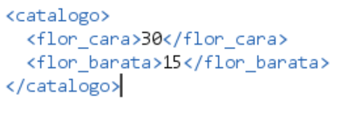
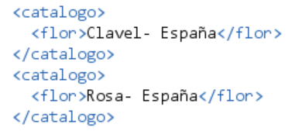
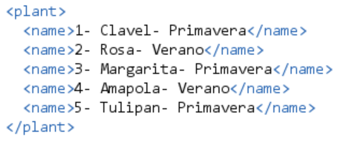
Ejemplo 4
El siguiente documento XML “floristeria.xml” contiene información sobre las flores de una floristería.
Se pide:
Realiza las siguientes consultas al documento "floristeria.xml":
Obtener la flor de precio mayor <flor_cara> y la más económica <flor_barata>
Crear una etiqueta llamada flor con el nombre-origen de la flor
Crear una nueva etiqueta <plant> dentro tiene la etiqueta <name> donde aparece la numeración de los nodos, nombre y temporada

Slide 27
Ejemplo 5
Con las nuevas herramientas, realiza consultas para modificar el documento protectora.xml:
CONSULTA 1: Cambiar la estructura del documento a :
<c_acogida> <adopcion> <nombre>Yogui</nombre> <raza>Fox Terrier</raza> <tamaño>pequeño</tamaño> <peso>8</peso> </adopcion> <adopcion> <nombre>Visi</nombre> <raza>Fox Terrier</raza> <tamaño>pequeño</tamaño> <peso>5</peso> </adopcion> <adopcion> <nombre>Marla</nombre> <raza>American Stanford</raza> <tamaño>mediano</tamaño> <peso>13</peso> </adopcion> | <adopcion> <nombre>Laika</nombre> <raza>Fox Terrier</raza> <tamaño>pequeño</tamaño> <peso>7</peso> </adopcion> <adopcion> <nombre>Bepo</nombre> <raza>schnauzer</raza> <tamaño>grande</tamaño> <peso>28</peso> </adopcion> </c_acogida>

Slide 28
CONSULTA 2: Cambiar la estructura del documento y extraer datos para los perros de más de 10Kg
<c_acogida> <adopcion> <nuevo_nombre>Marla</nuevo_nombre> <peso>13</peso> </adopcion> <adopcion> <nuevo_nombre>Bepo</nuevo_nombre> <peso>28</peso> </adopcion> </c_acogida>

Slide 29
CONSULTA 3: Juntar los datos de los perros y sus dueños del siguiente modo
<c_acogida> <animal> <nombre_dueño>Paz</nombre_dueño> <ap_dueño>Hernandez</ap_dueño> <nombre_perro>Yogui</nombre_perro> <tamaño>pequeño</tamaño> </animal> <animal> <nombre_dueño>Paz</nombre_dueño> <ap_dueño>Hernandez</ap_dueño> <nombre_perro>Visi</nombre_perro> <tamaño>pequeño</tamaño> </animal> <animal> <nombre_dueño>Noa</nombre_dueño> <ap_dueño>García</ap_dueño> <nombre_perro>Marla</nombre_perro> <tamaño>mediano</tamaño> </animal> | <animal> <nombre_dueño>Pedro</nombre_dueño> <ap_dueño>Ríos</ap_dueño> <nombre_perro>Laika</nombre_perro> <tamaño>pequeño</tamaño> </animal> <animal> <nombre_dueño>Pedro</nombre_dueño> <ap_dueño>Ríos</ap_dueño> <nombre_perro>Bepo</nombre_perro> <tamaño>grande</tamaño> </animal> </c_acogida>

Slide 30
Ejemplo 6
Utilizando los siguientes documentos xml
<?xml version="1.0" encoding="UTF-8"?> <modulos> <modulo> <codigo>FOL</codigo> <nombre>Formacion y Orientacion Laboral</nombre> <horas>90</horas> </modulo> <modulo> <codigo>LMS</codigo> <nombre>Lenguajes de Marcas y Sistemas de Gestión de Información</nombre> <horas>132</horas> </modulo> </modulos> <alumnos> <alumno> <dni>22222222A</dni> <nombre>Ana</nombre> <apellidos>Cruz Perez</apellidos> </alumno> <alumno> <dni>11111111B</dni> <nombre>Luis</nombre> <apellidos>Fernandez Ruiz</apellidos> </alumno> <alumno> <dni>11000222C</dni> <nombre>Marta</nombre> <apellidos>Alonso Ruiz</apellidos> </alumno> <alumno> <dni>33000222C</dni> <nombre>Marcos</nombre> <apellidos>Sainz Martinez</apellidos> </alumno> </alumnos> <matriculas> <matricula dni="22222222A" mp="FOL"/> <matricula dni="11111111B" mp="FOL"/> <matricula dni="11000222C" mp="FOL"/> <matricula dni="33000222C" mp="FOL"/> <matricula dni="11111111B" mp="LMS"/> <matricula dni="22222222A" mp="LMS"/> </matriculas> </ciclo> | <?xml version="1.0" encoding="UTF-8"?> -<notas> -<alumno dni="22222222A"> <tareas>10</tareas> <examen>8</examen> <final>7</final> </alumno> -<alumno dni="11111111B"> <tareas>8</tareas> <examen>6</examen> <final>6</final> </alumno> </notas

Slide 31
CONSULTA 1: Obtener
<ejemplar> <elmodulo> <codigo xmlns:xsi="http://www.w3.org/2001/XMLSchema-instance">FOL</codigo> <nombre xmlns:xsi="http://www.w3.org/2001/XMLSchema-instance">Formacion y Orientacion Laboral</nombre> <horas xmlns:xsi="http://www.w3.org/2001/XMLSchema-instance">90</horas> </elmodulo> <elmodulo> <codigo xmlns:xsi="http://www.w3.org/2001/XMLSchema-instance">LMS</codigo> <nombre xmlns:xsi="http://www.w3.org/2001/XMLSchema-instance">Lenguajes de Marcas y Sistemas de Gestión de Información</nombre> <horas xmlns:xsi="http://www.w3.org/2001/XMLSchema-instance">132</horas> </elmodulo> </ejemplar>

Slide 32
CONSULTA 2: Obtener
<ejemplar> <elmodulo> <codigo>FOL</codigo> <nombre>Formacion y Orientacion Laboral</nombre> <horas>90</horas> </elmodulo> <elmodulo> <codigo>LMS</codigo> <nombre>Lenguajes de Marcas y Sistemas de Gestión de Información</nombre> <horas>132</horas> </elmodulo> </ejemplar>

Slide 33
CONSULTA 3: Obtener
<datos_alumno> <alumno nombre="Ana" apellidos="Cruz Perez"> <tareas>10</tareas> <final>7</final> </alumno> </datos_alumno>

